Slide 1

بسم الله الرحمن الرحيم
الليغو

Slide 2
عمل الطالب :زيد ابو معلا

Slide 3

اللغيو
❖ تعد لعبة “الليغو” من أهم اللعب المفيدة للأطفال التي تساعد على تنمية عقولهم من الناحية الابداعية والخيالية والتنظيمية.
وتعرف “الليغو” بأنها لعبة المكعبات الملونة الصغيرة التي يتم تركيبها فوق بعضها بعضا لعمل أشكال مختلفة.
وهي اختصار لكلمتين باللغة الدنماركية هما “leg godt” وتعني بالانجليزية “play well”، وقد تم إنشاؤها من قبل شركة دنماركية في العام 1940.
وتشير اختصاصية تربية الأطفال د.عريب أبوعميرة الى أن هذه اللعبة تعد لعبة التفكير، وتبرز المستوى الذي وصل إليه عقل الطفل ومدى نموه، بالإضافة الى أن اللعب بـ”الليغو” يعطي مؤشرا على نسبة ذكاء الطفل الذي يستخدمها.

Slide 4

وتضيف عريب أن لعبة “الليغو” تفيد في الكشف عن سمات معينة تخص شخصية الطفل مثل؛ الصبر من خلال المحاولة أكثر من مرة في إعادة تركيب اللعبة، فضلا عن دافع الانجاز والمعرفة، بالاضافة الى أنها تعد لعبة مسلية وتساعد على توظيف المهارات العقلية الموجودة عند الطفل، لافتة الى أنها تكشف فيما إذا كان عند الطفل أي نوع من القصور العقلي.
( الذكاء، التفكير الابداعي، الابتكار) أهم فوائد لعبة الليغو، بحسب اختصاصية الارشاد النفسي، د.عايدة أيوب التي ترى أن لعبة “الليغو” تنمي الذكاء من خلال التفكير المبدع في تصميم وإنشاء وهندسة أشكال جميلة لدى الطفل؛ لأن كل الالعاب من المهم أن تخاطب شيئا معينا عند الطفل؛ وتساعده من حيث كيفية إنجاز الشيء وبنائه والابداع من خلاله
وتضيف عايدة أنها تنمي “التنظيم” بشكل أساسي. وترى أن الاطفال يتعلمون كثيرا من خلال اللعب بالليغو، وتعتبر من أفضل الطرق للتعلم كونها سلسة وغير ضاغطة وطبيعية ومحببة من قبل الاطفال.
وتبين عايدة أن لعبة الليغو تضيف الى الطفل كثيرا من الأمور، أهمها على الصعيد العقلي من ناحية تنمية الذكاء والتفكير المبدع والابتكار. كما أن الطفل يستفيد لغويا من خلال تعلمه مفردات ومصطلحات جديدة وألوانا من خلال القطع المكعبة.

Slide 5

7 مهارات أساسية تنميها لعبة ليغو لدى الأطفال :
❖ – يوفر الليغو الأدوات التي تنمي التفكير الجانبي في بيئة ممتعة.
– يعود الأطفال على التفكير الثلاثي الأبعاد.
– يحسن القراءة والكتابة و يعود الأطفال على اتباع التعليمات للوصول إلى الحل.
– يكسب الأطفال منهجية حل المشاكل، والتنظيم، والتخطيط قبل البناء.
– يطور القدرة على الابتكار و الإبداع.
– يعزز التواصل والتفكير النقدي.
– ينمي المهارات الحسحركية لدى الأطفال
يتبع

Slide 6
❖ كيف تنمي ألعاب ليغو مهارات وقدرات الأطفال؟
1| تعزيز المهارات الحركية الدقيقة
يتطلب تركيب مكعبات ليغو ذات الأحجام المختلفة، الكثير من الدقة والقوة في عضلات اليدين والأصابع. حيث على الطفل استخدام كمية معينة من الضغط للفك، والتركيب. لذلك فإن لعب الأطفال بهذه المكعبات المسلية، سيقوي مهاراتهم الحركية الدقيقة، الهامة جداً لإتقان مهارة الكتابة في المدرسة.
2| تنمية المهارات الاجتماعية
عادة ما يلعب الأطفال مع إخوتهم أو أصدقائهم لتركيب أشكال الليغو المختلفة. لذلك فهم ينمون مهارات المشاركة، واللعب الجماعي، والذي تعتبر مهارة اجتماعية أساسية عند الأطفال. كما سيعتاد الأطفال انتظار أدوارهم، ومناقشة الأفكار المختلفة حول التصميم النهائي لهذه المكعبات. مما يحسن قدراتهم الاجتماعية بشكل كبير.

Slide 7
3| التشجيع على الإبداع
عندما يستخدم الأطفال أشكالاً، وألواناً وأحجاماً مختلفة من مكعبات ليغو، يعمل ذلك على تنمية الإبداع لديهم بشكل كبير. تتميز ألعاب الليغو بإعطاء مساحة كبيرة للتفكير والخيال عند الأطفال، فعند تركيب أي شكل، لا يوجد قواعد وقوانين تحد من إبداع الطفل. لذلك يستطيع أن يبدع ويبتكر بكل راحة واستمتاع.
4| التدريب على حل المشكلات
تشجع ألعاب ليجو الأطفال على تعزيز قدراتهم على حل المشكلات. حيث أنها تدربهم على التركيب، بمختلف الأشكال، بشكل مستقل دون مساعدة الكبار. كما أنها تقوي قدرات الأطفال على التركيز والانتباه للتفاصيل واتباع التعليمات الدقيقة والمفصلة.
5| تعزيز مهارات التواصل
تعتبر ألعاب ليغو منفساً ممتازاً للتخلص من الإجهاد والتوتر، من خلال تشجيع الطفل على التواصل المفيد والممتع مع أطفال آخرين. حيث ينمي الطفل مهارات حوارية متميزة، عندما يشرح أفكاره لغيره من الأطفال، أو عند التعليق على إنجازاتهم، وعند الحديث معهم عن عملية التركيب والتغييرات التي يقومون بها، والتحديات التي تواجههم أثناء ذلك.

Slide 8

6| التدريب على الإصرار
لا بد أنك شاهدت البرج العملاق الذي بناه طفلك يتهاوى عدة مرات قبل أن يعيد بناؤه. هذه المكعبات الإبداعية تعزز روح الإصرار عند الأطفال، وتدربهم على الاستمرار بالمحاولة وعدم الاستسلام. مما يقوي شخصيهم ويجهزهم للحياة العملية، ومواجهتها بشكل فعال.
7| زيادة الثقة بالنفس
عندما يقوم الطفل بتركيب مكعبات صغيرة للوصول إلى منتج نهائي في مخيلته، فإنه يواجه الكثير من التحديات، ويحتاج للكثير من الوقت. ولكن عندما ينتهي من التركيب ستعتلي وجهه ابتسامة عريضة سببها النجاح، ونشوة الإنجاز. وذلك يحمل أثراً إيجابياً كبيراً على تعزيز ثقة الطفل بنفسه، وتقوية شخصيته.
8| تطوير مهارات التفكير والتخطيط
اتباع التعليمات المرفقة مع ألعاب الليغو، يساعد الأطفال على تطوير مهارات التخطيط المختلفة. كما أنه يشجع الطفل على التفكير بطرق مختلفة، إذا ما واجه أي صعوبة أو تحدي. فيحتاج الطفل للتوقف ولتحليل خطواته، وإعادة تقييمها وتغييرها للخروج بنتيجة مرضية.
.

Slide 9
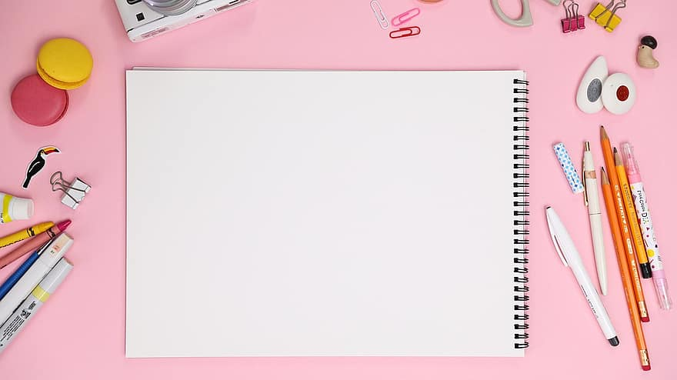
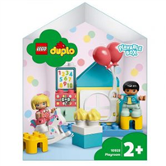
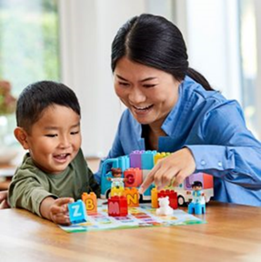
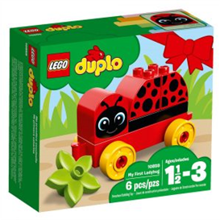
ألعاب ليغو للأطفال من عمر سنة ونصف حتى أربع سنوات
خيارات ألعاب ليغو مناسبة لمختلف الأعمار

Slide 10
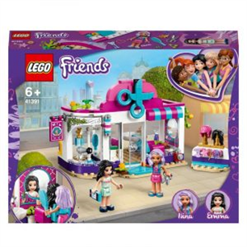
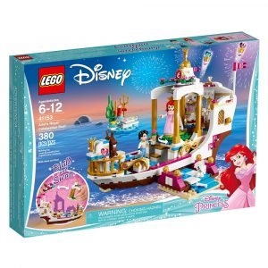
ألعاب ليغو للأطفال من عمر5 إلى 7 سنوات

Slide 11
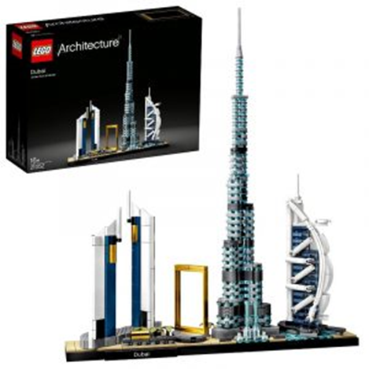
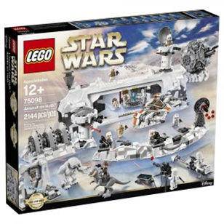
ألعاب ليغو للأطفال من عمر8 إلى 12 سنة

